Slide 1
Proyecto de análisis de datos: reunión de seguimiento.
Swell Capital
14 de junio de 2021
Iván Serrano
Olga Serna

Slide 2
01
Agenda
02
Fase 2: “Optimización de estrategias actuales”
Análisis de los parámetros para su optimización
Resultados preliminares TQQQ, BTC, ETH

Slide 3
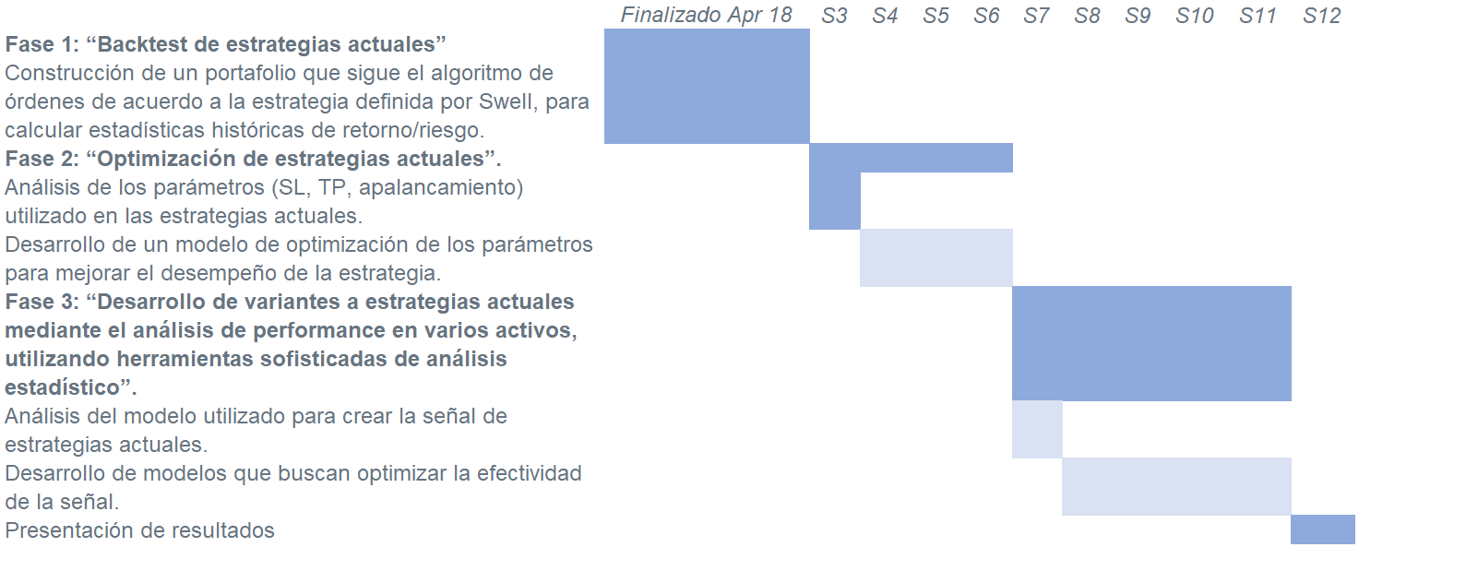
Cronograma

Slide 4
Objetivo de la Fase 2: “Optimización de estrategias actuales”.
Análisis de los parámetros (SL, TP y sus cierres de posición) utilizado en las estrategias actuales: Análisis de los parámetros para su optimización
Conclusiones del análisis:
El proceso de optimización de parámetros se realizará sobre las decisiones marcadas como "HOLD POSITION“, que es donde hay espacio para ST o TP.
Las decisiones “OPEN”, “CLOSE”, "CLOSE-OPEN“, "NO POSITION“ están marcadas por la orden recibida de los fractales y no se modifican.
Sin embargo, se deben analizar las diferentes combinaciones posibles para encontrar los mejores parámetros.
Concusión de reunión anterior: Los parámetros en la optimización deberían ser móviles, evitar niveles estáticos y permitir que SL y TP dependan del movimiento de los precios y del retorno de la posición abierta.

Slide 5
Objetivo de la Fase 2: “Optimización de estrategias actuales”.
Para ejecutar el proceso sistemático de optimización se crearán “4 zonas de retorno” y “4 zonas de volatilidad”
Zonas de Retorno
Open / P. Entrada
Zonas de Volatilidad
(Pmín ó Pmax) / P. Entrada
La optimización busca encontrar los valores de parámetros (SL y TP) y de cierre requerido en cada zona para que la razón de Retorno/ MDD se maximice
Los parámetros en la optimización deben ser móviles
Take Profit
Take Profit
Low Profit
Low Profit
0
0
t
t
Low Loss
Low Loss
Stop Loss
Stop Loss

Slide 6
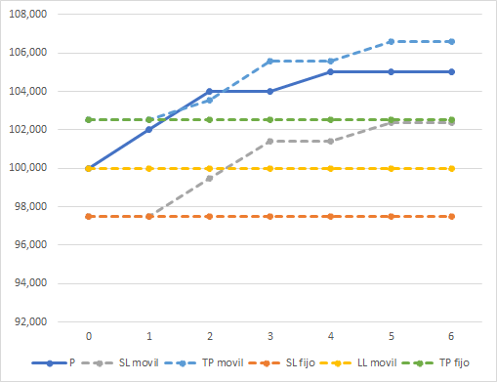
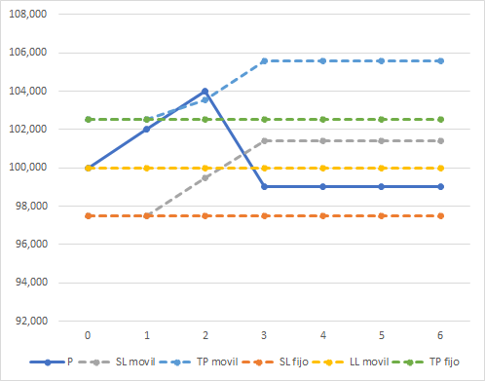
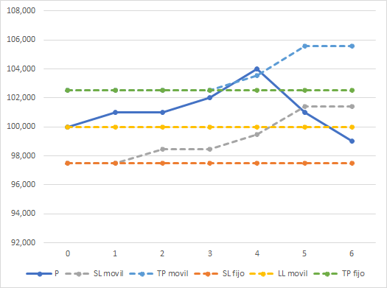
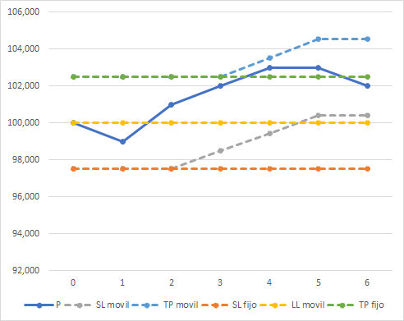
“Optimización de estrategias actuales”: parámetros móviles
Los niveles de SL y TP en cada franja horaria dependerán de:
Niveles mínimos que dependen del precio de apertura
Niveles móviles que dependen de la variación del mercado
LL es cero en todos los casos

Slide 7
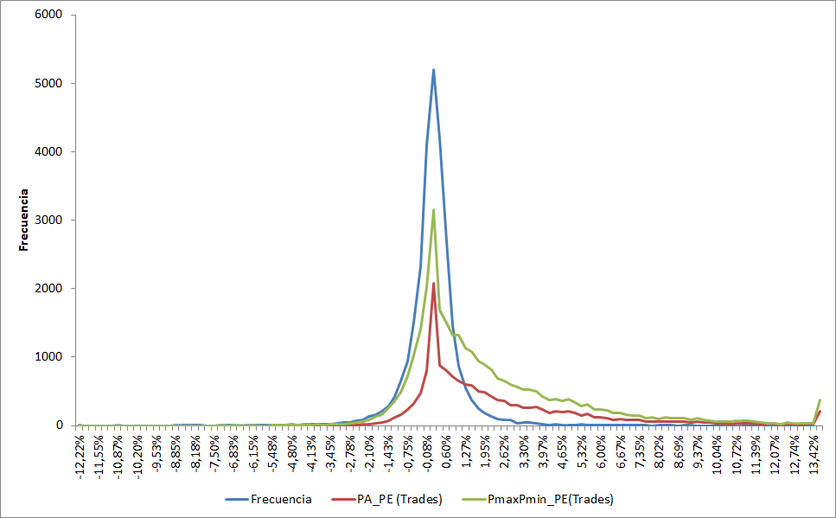
Los parámetros se calibran según la distribución de los precios de la serie histórica y se identifican percentiles en las colas
Los niveles de SL /TP en cada franja:
SL: percentiles 5%, 2,5% y 1%.
TP: percentiles 95%, 97,5% y 99%.
Cierres permitidos:
0%, 25%, 50%
Para SL el cierre es 100%.

Slide 8
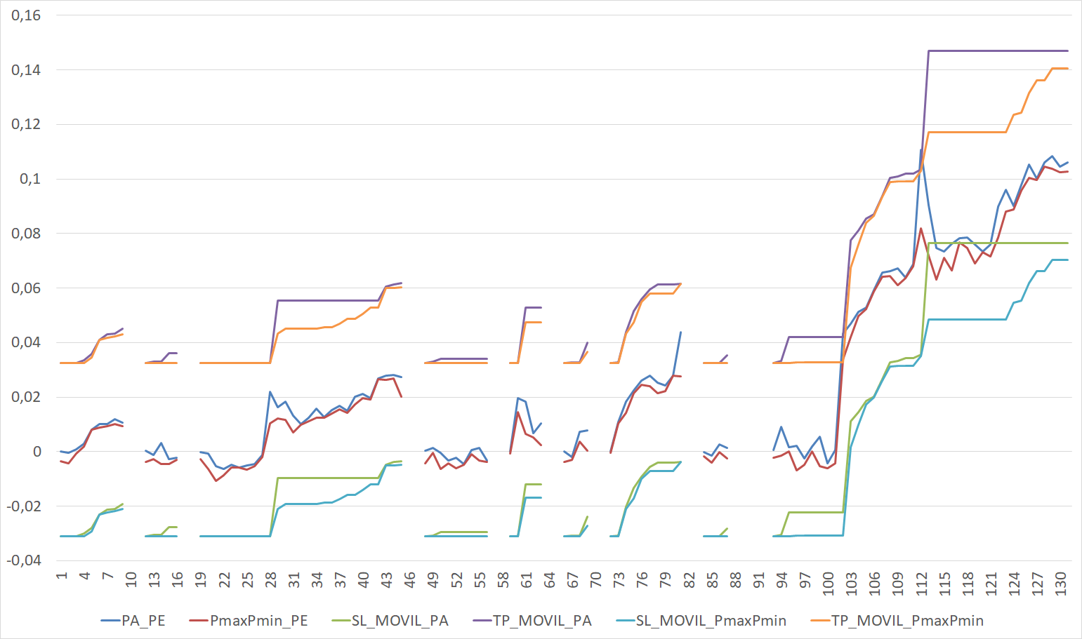
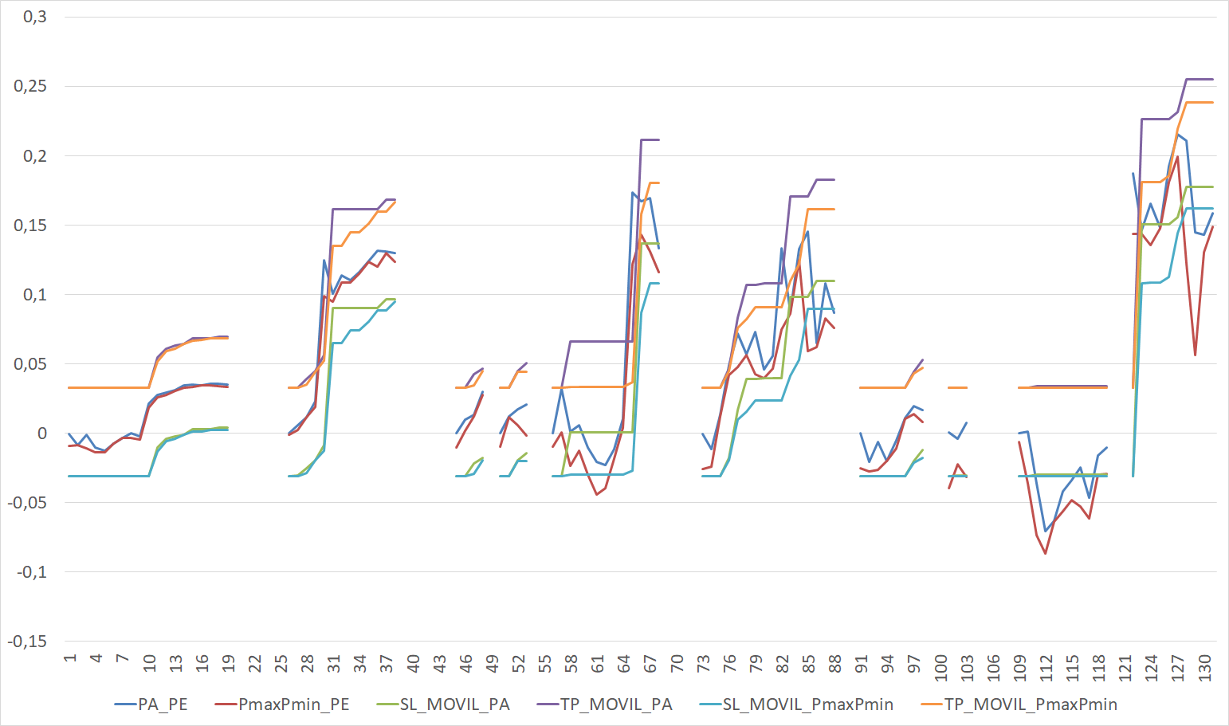
“Optimización de estrategias actuales”: parámetros móviles

Slide 9
Análisis de parámetros de negociación
Proceso de optimización:
81 combinaciones de parámetros (3 niveles de TP, 3 niveles de SL, 3 posibles cierres LL y 3 posibles cierres de TP) y una de control donde se incorpora escenario base evaluadas en las 81 estrategias: 6561 bases de datos de valoración por activo.
Se selecciona la combinación con el mayor RAA/MDD
Se realizaron pruebas con los fractales que conforman la mejor estrategia que arrojó el ejercicio de backtesting, sugeridos por Swell. Prueba de 4 estrategias con 82 combinaciones de parámetros (328 bases de datos por activo)
Conclusiones preliminares:
La estrategia óptima cambia con las combinaciones de parámetros, por lo tanto es posible que la estrategia óptima cambie al correr las 81 estrategias por activo.
La combinación de parámetros óptima puede cambiar al incorporar las 81 estrategias en la optimización.
La combinación de parámetros óptima puede ser diferente para cada activo.
La estrategia óptima puede variar si se analizan indicadores adicionales de riesgo retorno (Sharpe , Sortino, RAA/VaR)

Slide 10
Otros factores del modelo
Variables incorporadas
Bid – Ask spread: 0,01% en compras y ventas
Comisión de negociación sobre compras y ventas: se incorpora el parámetro para probas estrategias de negocio con comisión, para las optimizaciones se asume en cero.

Slide 11

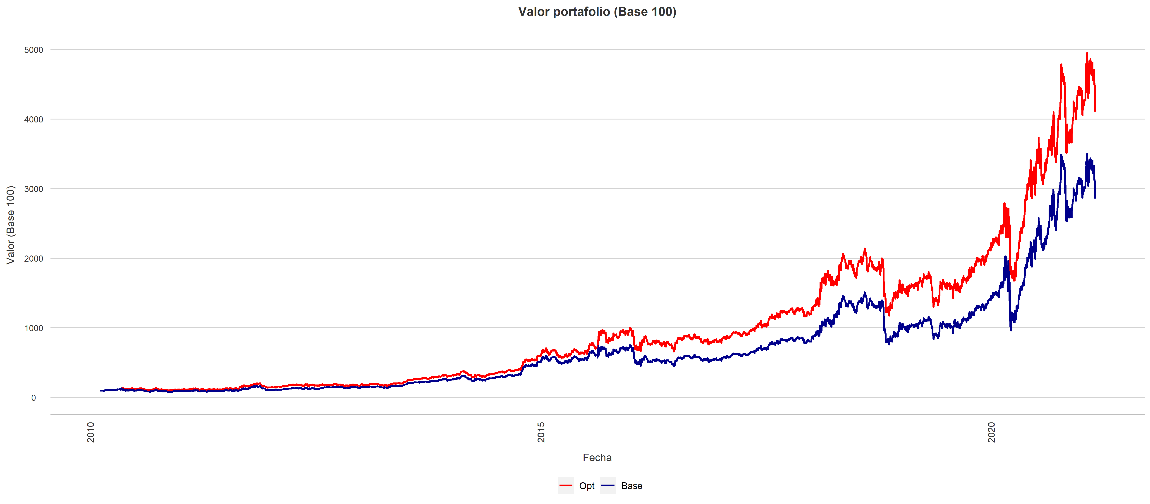
TQQQ

Slide 12

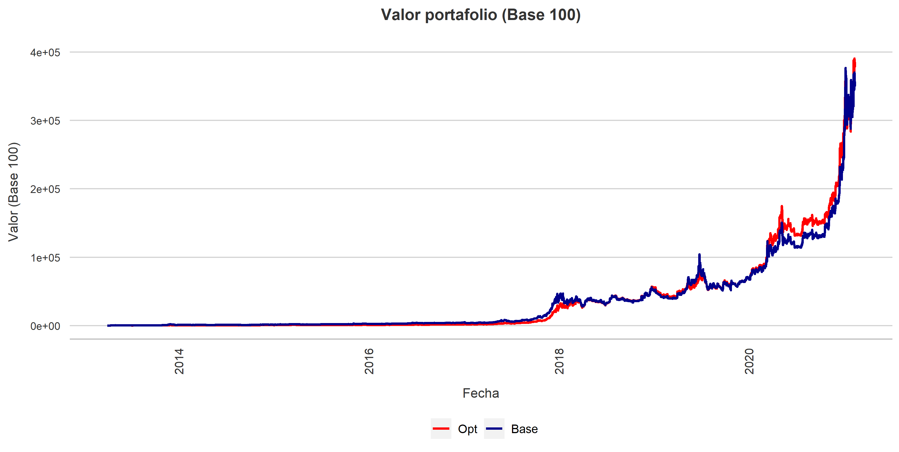
BTC

Slide 13

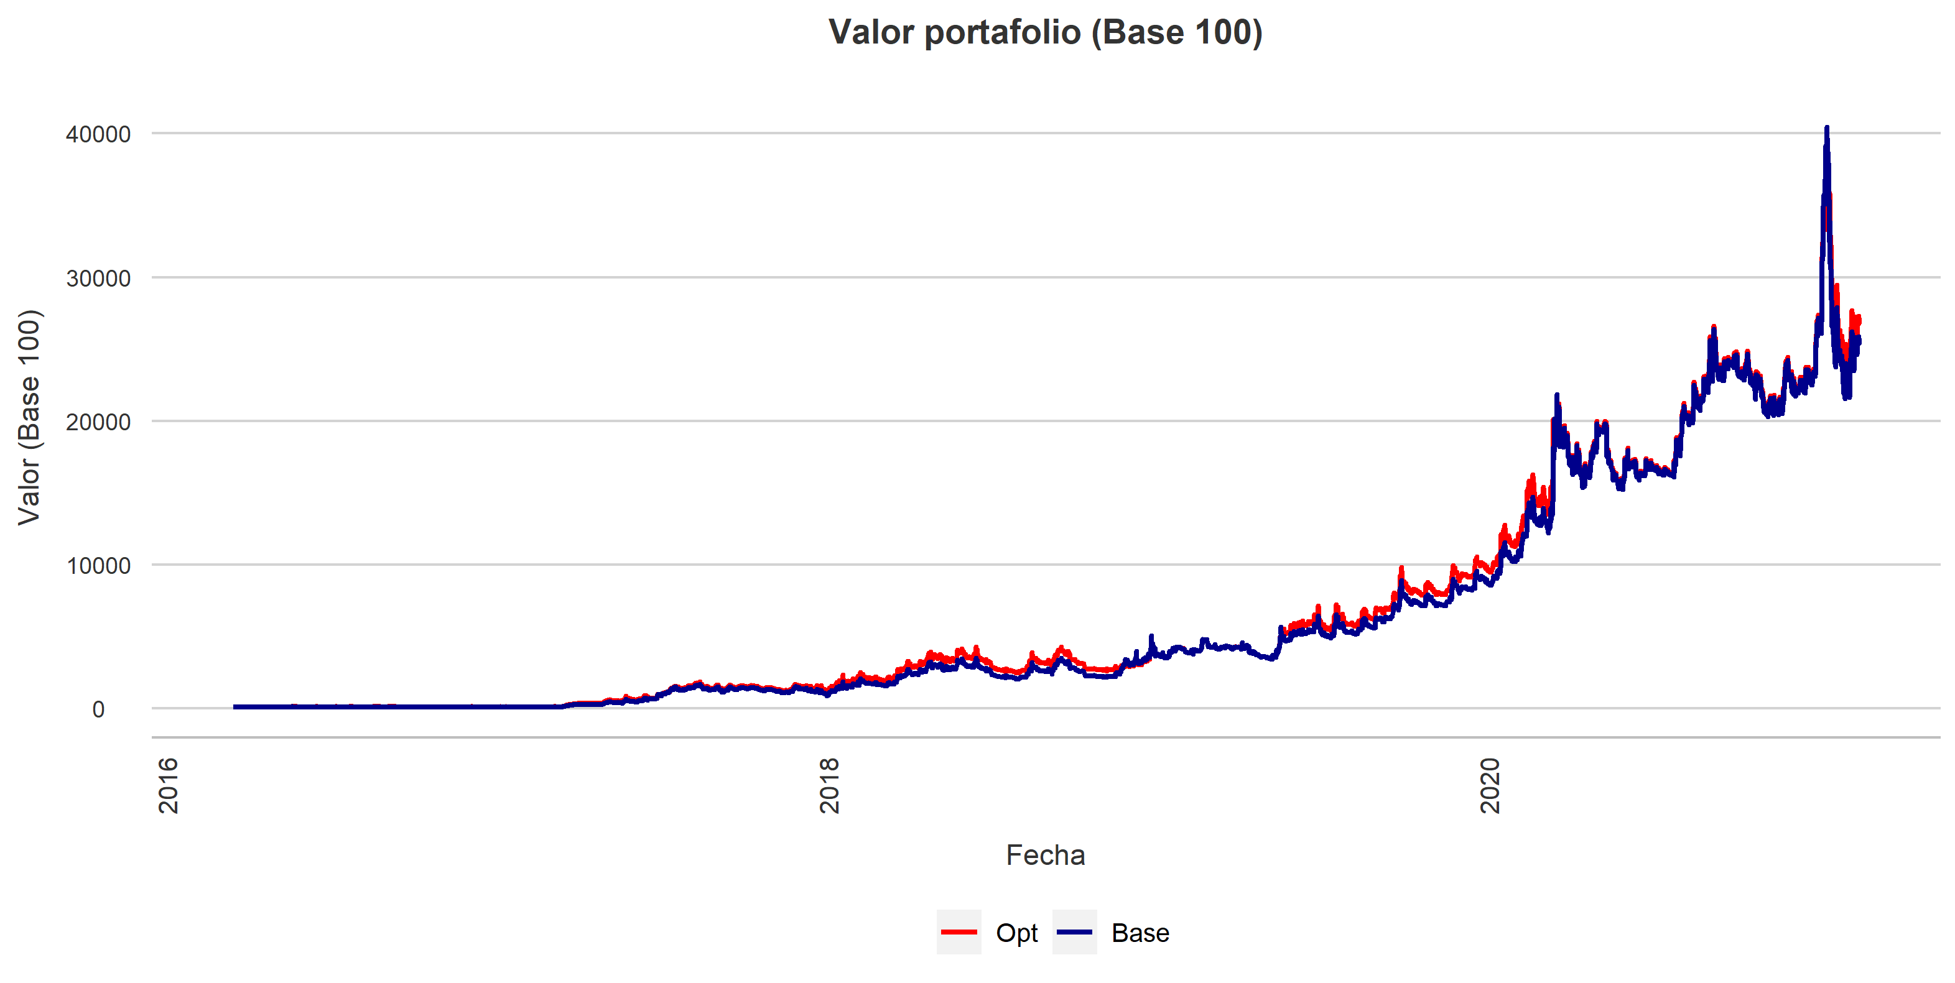
ETH

Slide 14
Otros factores del modelo
Variables por incorporar
Apalancamiento: ejemplos y preguntas.
Ventana móvil para calibración de SL y TP?

Slide 15
Pasos a seguir
Análisis de optimización completa en los activos (BTC, ETC, TQQQ).

Slide 16
¡Gracias!
CREDITS: presentation based on Slidesgo templates, including icons by Flaticon, and infographics & images by Freepik

